Slide 1
Započitatelné doplatky
Ředitel Státního ústavu pro kontrolu léčiv
Tomáš Boráň

Slide 2

Co se změnilo
Započitatelné doplatky
Co se změnilo
  Od 1. 1. 2025 nově evidence započitatelných doplatků a ochranných limitů pojištěnců prostřednictvím eRecept: lidé v lékárně hradí započitatelné doplatky jen do výše svého ochranného limitu
  Na přípravě spuštění nového systému evidence spolupracovalo Ministerstvo zdravotnictví, SÚKL, všechny zdravotní pojišťovny, ČSSZ, ČLnK a dodavatelé lékárnických software
  Rozsáhlost, komplexnost projektu, náročnost koordinace všech aktérů - díky důsledné přípravě bylo vše připraveno dle harmonogramu ke spuštění 1. 1. 2025
  Systém eRecept nově poskytuje
  Lékárníkům online informace o částce zbývající do ochranného limitu pacienta
  Pacientovi veškeré informace o limitu a jeho čerpání
Notes:
Realizované změny mají veskrze pozitivní efekt, systém bez problémů funguje a měl okamžitý dopad na širokou veřejnost již v první den spuštění byl dosažen u jednoho pacienta ochranný limit 500 Kč
Pacient najde v aplikaci
(Aktuální limit, Aktuální částka zbývající do limitu, Měsíční částky zapsaných započitatelných doplatků, Graf znázorňující postupné načítání započitatelných doplatků po měsících

Slide 3
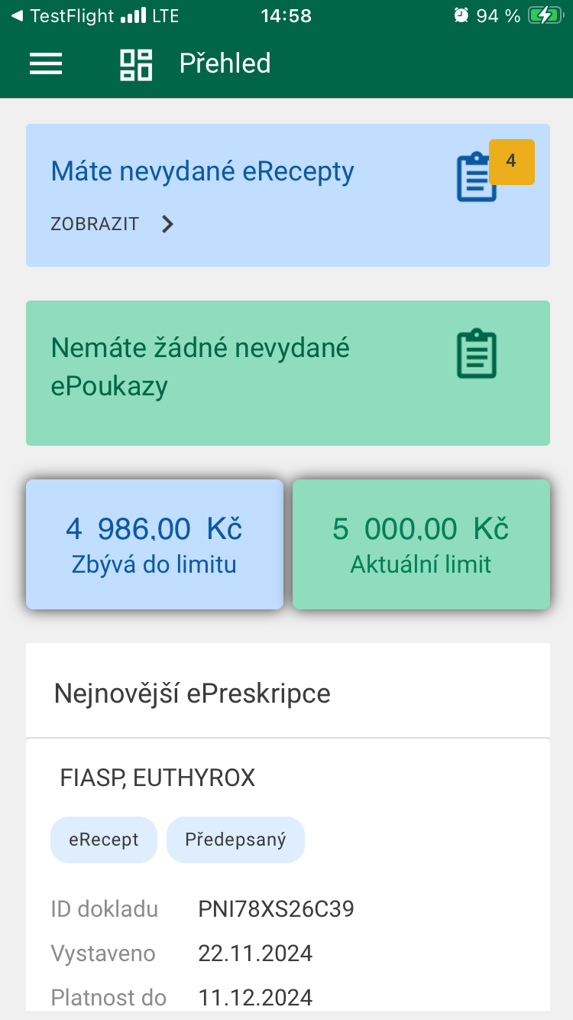
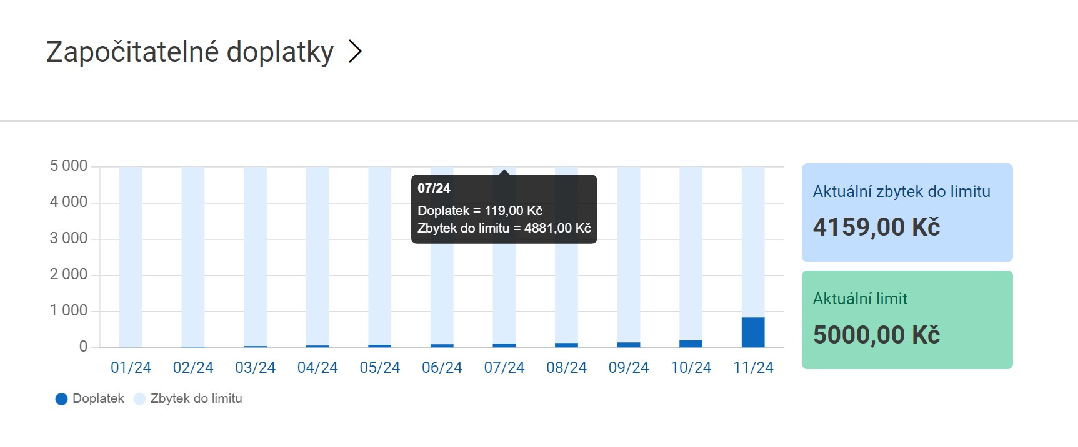
Aplikace eRecept pro pacienta
Započitatelné doplatky
Aplikace
Mobilní aplikace eRecept
Webová aplikace eRecept

Slide 4
Benefity
Započitatelné doplatky
Benefity
  Systém sleduje a poskytuje přehled o aktuálním stavu čerpání ochranného limitu
  Pacient nemusí čekat na případné vracení přeplatků od zdravotních pojišťoven
  Mnozí pacienti ušetří i čas, např. tím, že nemusejí vyzvedávat přeplatek zasílaný složenkou
  Vstřícné pro zranitelné skupiny obyvatelstva
      Nejnižší limity mají děti do 18 let a senioři nad 65, resp. 70 let – zde je i velká pravděpodobnost překročení ochranného limitu, o změnu ochranného limitu se již navíc nemusejí nijak starat, systém eRecept vyhodnocuje automaticky věk, a tedy i ochranný limit
      Druhou skupinou jsou invalidé 3. stupně pobírající invalidní důchod – ti již nemusejí hlásit svoji invaliditu na své zdravotní pojišťovně, systém eRecept přebírá automatizovaně tuto informaci integrací s evidencí ČSSZ
      Další skupinou jsou invalidé 2. a 3. stupně bez invalidního důchodu – ti pro letošní rok ještě musejí nahlásit případnou změnu na své zdravotní pojišťovně, nicméně od roku 2026 již budou ochranné limity v systému eRecept také nastavovány automatizovaně díky integraci se systémem ČSSZ

Slide 5
Statistiky za první měsíc
Započitatelné doplatky
Statistiky
  Od 1. 1. 2025 do 29. 1. 2025
  bylo vystaveno 7 424 114 eReceptů
  bylo vydáno 7 113 419 eReceptů
  do systému eRecept bylo zaznamenáno 4 122 807 doplatků (těch, které jsou hrazeny zdravotními pojišťovnami, nebo těch, které uhradili pacienti)
  ochranného limitu dosáhlo 116 943 pojištěnců
      ochranný limit 500 Kč 111 180 pojištěnců
      ochranný limit 1000 Kč 5 340 pojištěnců
      ochranný limit 5000 Kč 423 pojištěnců
  výše částky nad ochranný limit, která již nebyla uhrazena pacienty v lékárně 44 695 450 Kč.

Slide 6
Další zajímavá data
Započitatelné doplatky
Statistiky
  Počet pojištěnců, kteří si od 1. 1. 2025 vyzvedli léky se započitatelným doplatkem
  2 189 431
  Průměrná výše doplatku na pojištěnce
  201,06 Kč
  Průměrná výše doplatku, který už pojištěnec neplatil
  381,92 Kč
  Deset pojištěnců již dosáhlo 15 000 Kč nad ochranným limitem
  Rekordní výše nad dosažení ochranného limitu činí 62 126,30 Kč

Slide 7
Nad ochranný limit celkem podle krajů
Započitatelné doplatky
Statistiky
Praha
Karlovarský kraj

Slide 8
Průměrně nad ochranný limit podle krajů
Započitatelné doplatky
Statistiky

Slide 9


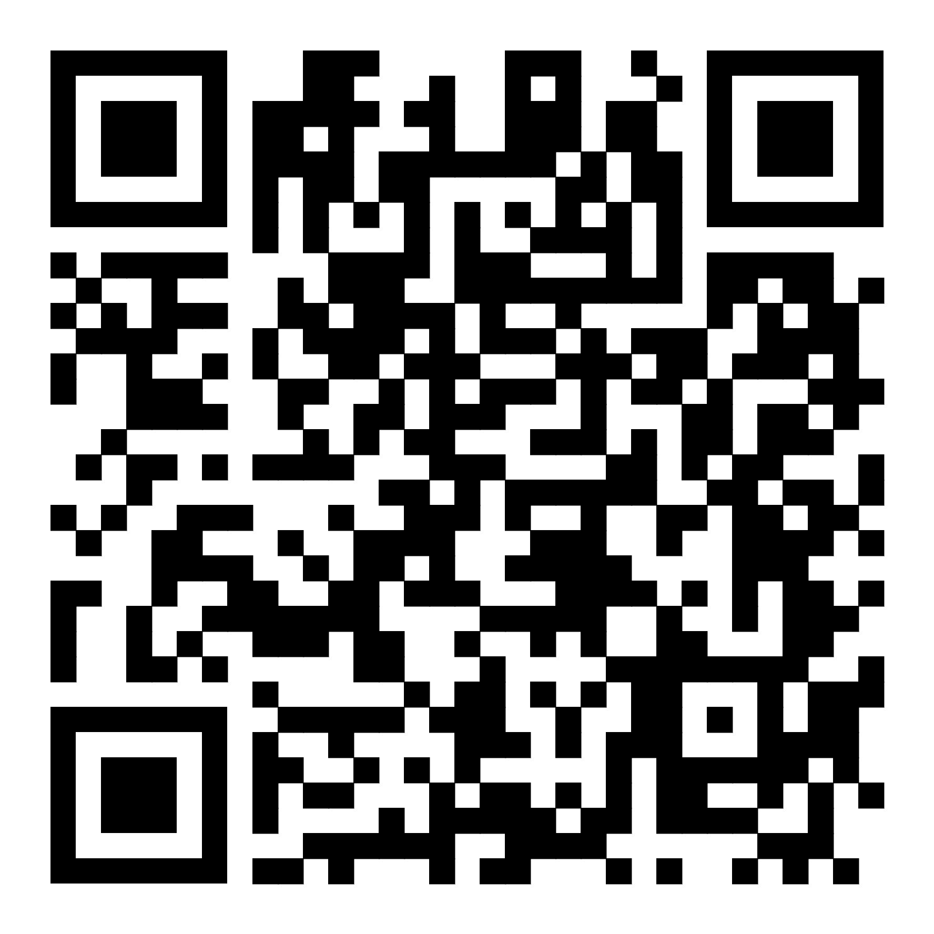
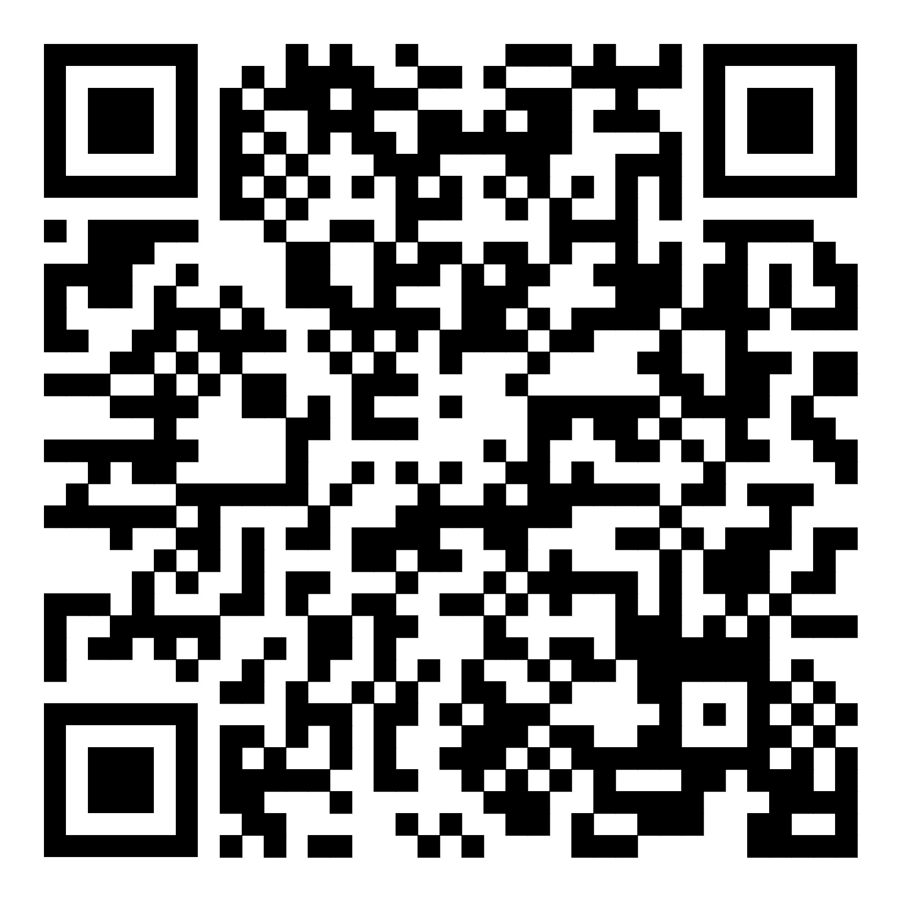
DĚKUJEME ZA POZORNOST
Už máte naši aplikaci eRecept?
Aplikace navíc nabízí i benefity pro pacienty, např. možnost přístupu ke všem údajům o své elektronické preskripci, včetně lékového záznamu a nastavení souhlasů k němu.
Upozorňujeme, že při aktivaci aplikace budete vyzvání k ověření vaší identity prostřednictvím identity občana.
Aplikace ke stažení:
STÁTNÍ ÚSTAV PRO KONTROLU LÉČIV
Šrobárova 49/48, 100 00 Praha 10
Tel.: +420 272 185 111
e-mail: posta@sukl.gov.cz
sukl.gov.cz

